Slide 1
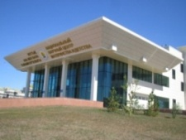
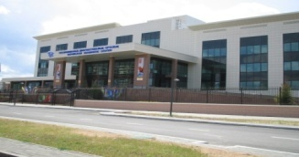
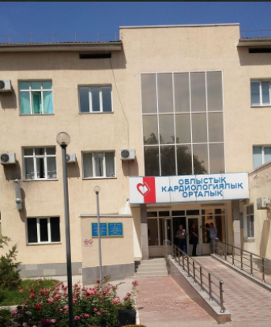
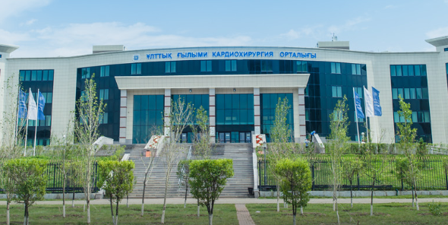
Попечительский совет НУ
Управляющий совет НУ
Попечительский совет КФ «UMC»
Национальный научный центр материнства и детства
450 коек
С 2007
Республиканский диагностический центр
500 посещений за смену
С 2008
Центр Сердца Шымкент
158 коек + 23 реанимационных коек
Национальный научный кардиохирургический центр
200 коек + 36 реанимационных коек

